Slide 1

Sídlo – Mesto Nitra
Reinhold A. Brozman

Slide 2
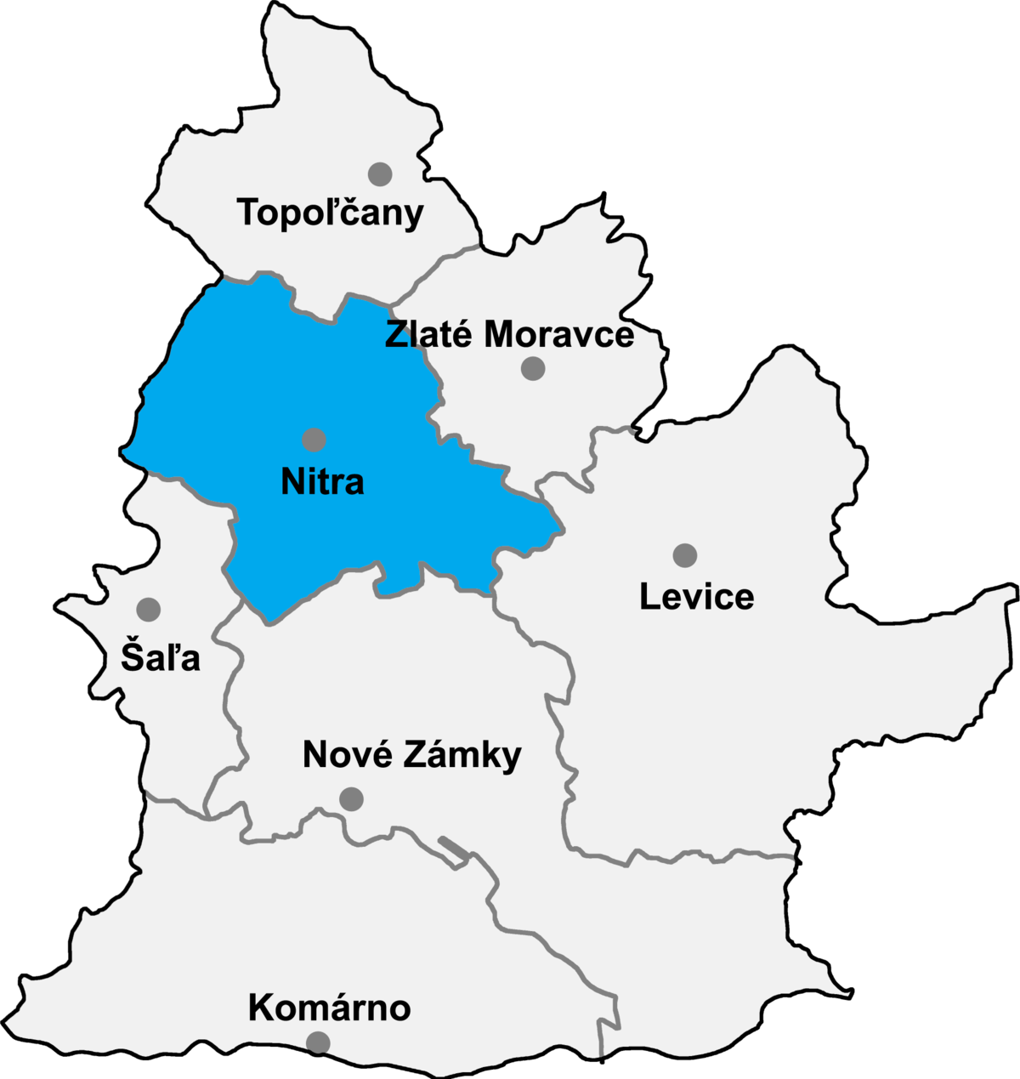
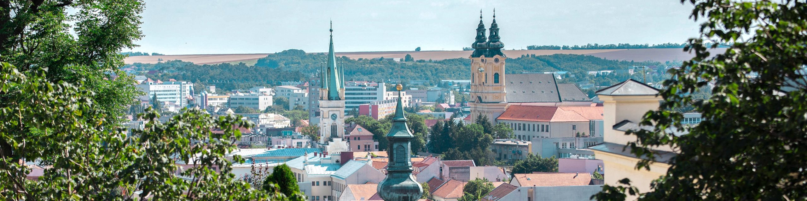
Úvod
Nitra je jedno z najstarších a najvýznamnejších miest Slovenska.
Leží v juhozápadnej časti krajiny, na rieke Nitra, a je centrom Nitrianskeho kraja.
Je známe svojou bohatou históriou, kultúrnym dedičstvom a ekonomickou dôležitosťou.
Počet obyvateľov: 76 951 (2022)

Slide 3
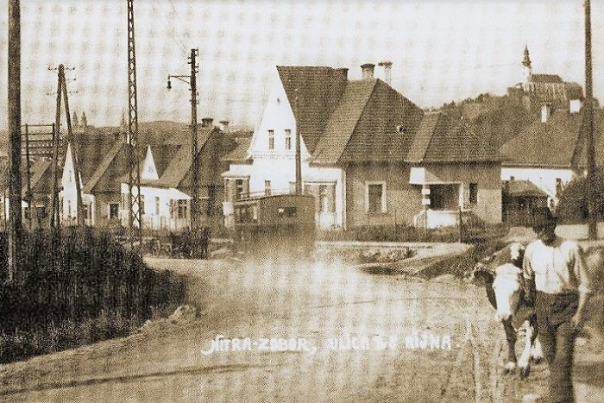
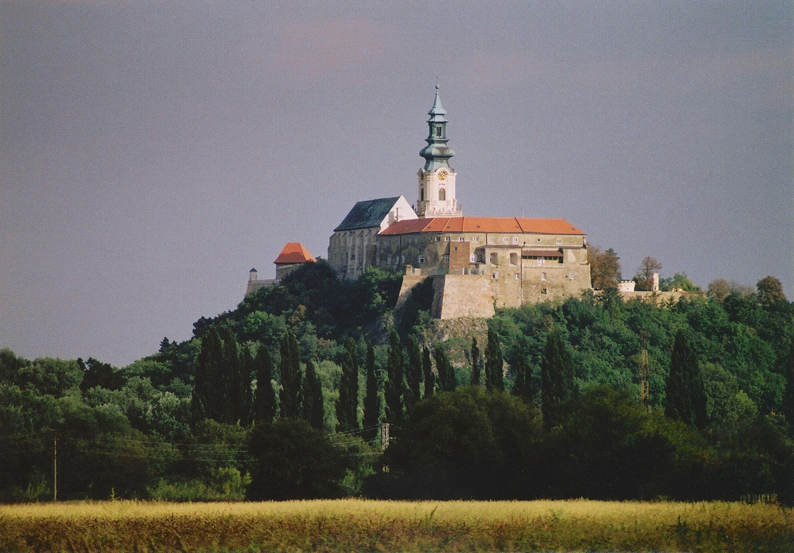
História Nitry
Pravek a starovek: Oblasť Nitry bola osídlená už v dobe kamennej.
Veľká Morava: Biskupstvo v Nitre vzniklo už v roku 880, čo robí z mesta jedno z najstarších kresťanských centier v strednej Európe.
Stredovek: Nitra sa stala súčasťou Uhorska a bola dôležitým obchodným a remeselným centrom.
Novovek a moderná doba: V 18. a 19. storočí zažilo mesto urbanistický rozmach a postupne sa modernizovalo.

Slide 4
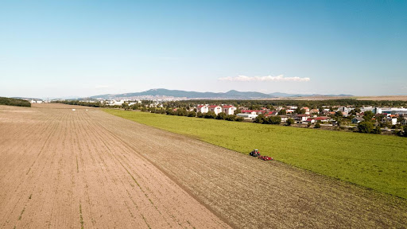
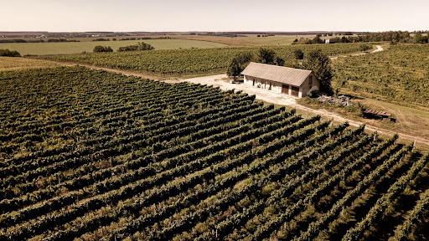
Poľnohospodárstvo
Nitriansky kraj je známy ako obilnica Slovenska.
Pestuje sa pšenica, jačmeň, kukurica...
V okolí mesta sa nachádzajú mnohé poľnohospodárske podniky a vinice.

Slide 5
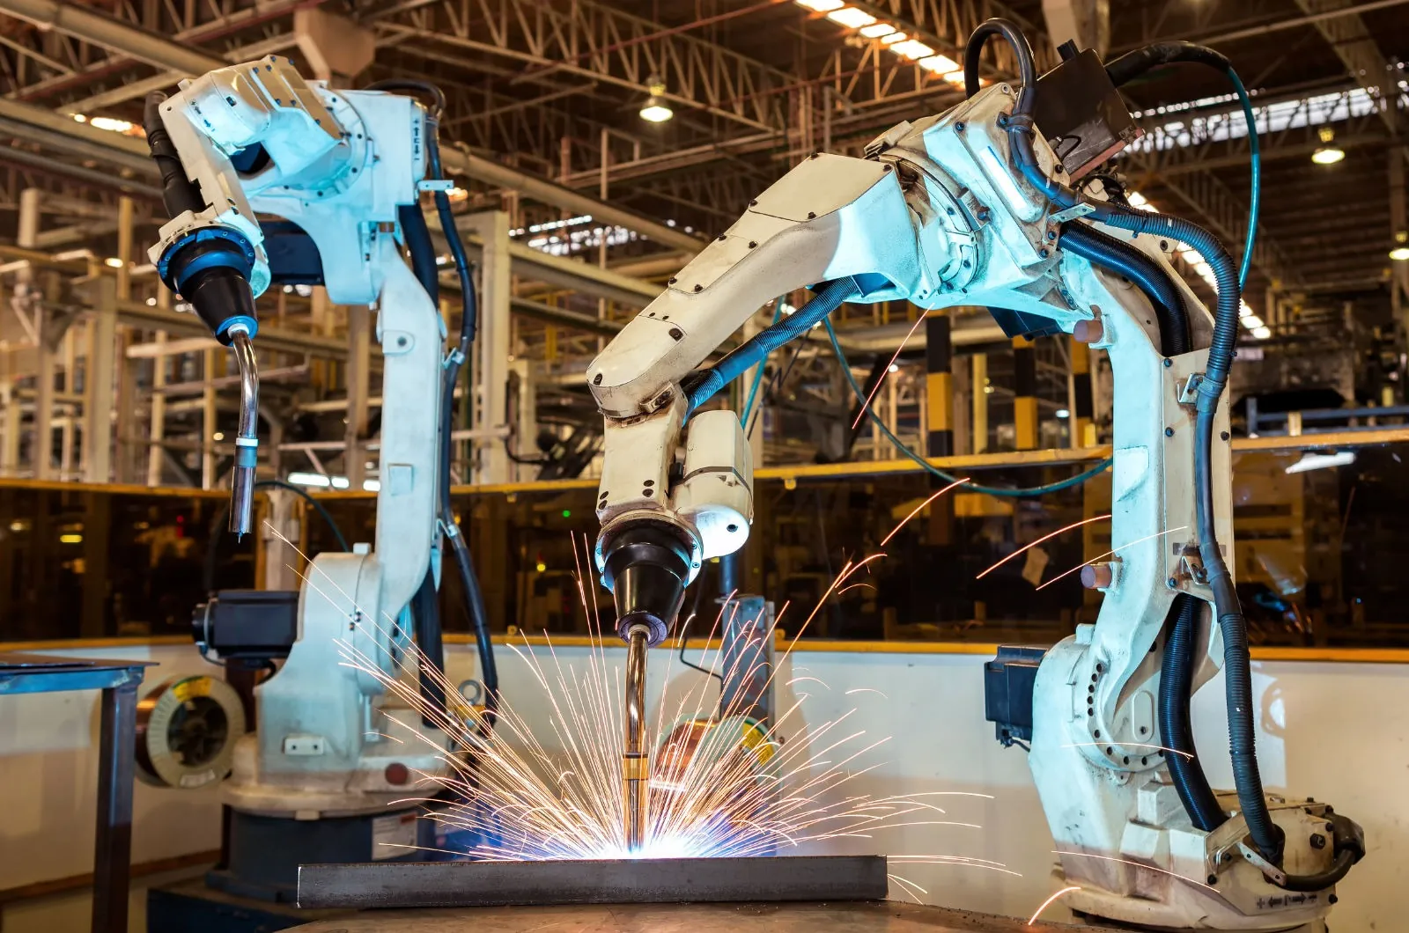
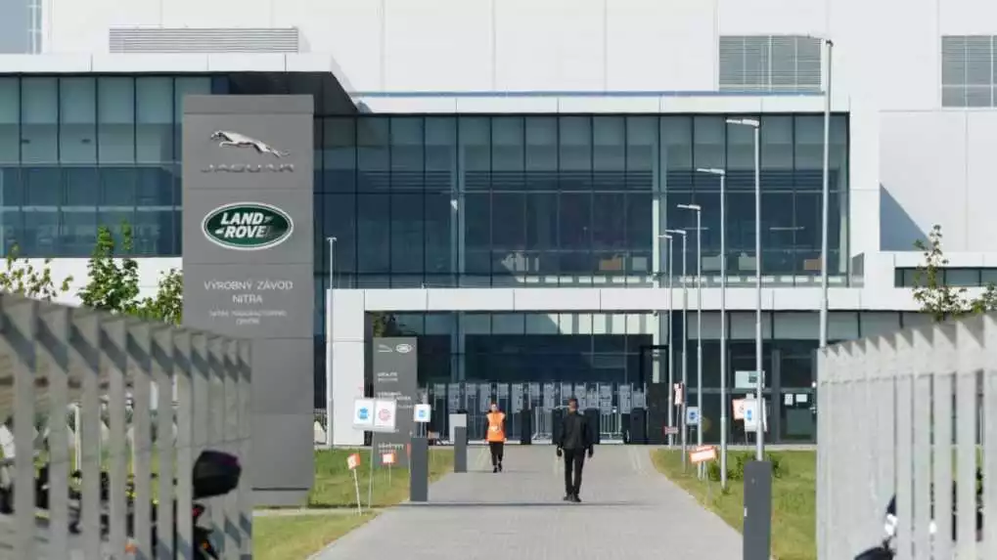
Priemysel
Nitra je priemyselným centrom s rozvinutým strojárskym, elektrotechnickým a potravinárskym priemyslom.
Sídlia tu známe spoločnosti, napríklad Jaguar Land Rover.
Priemyselný park v Nitre patrí k najväčším na Slovensku.

Slide 6
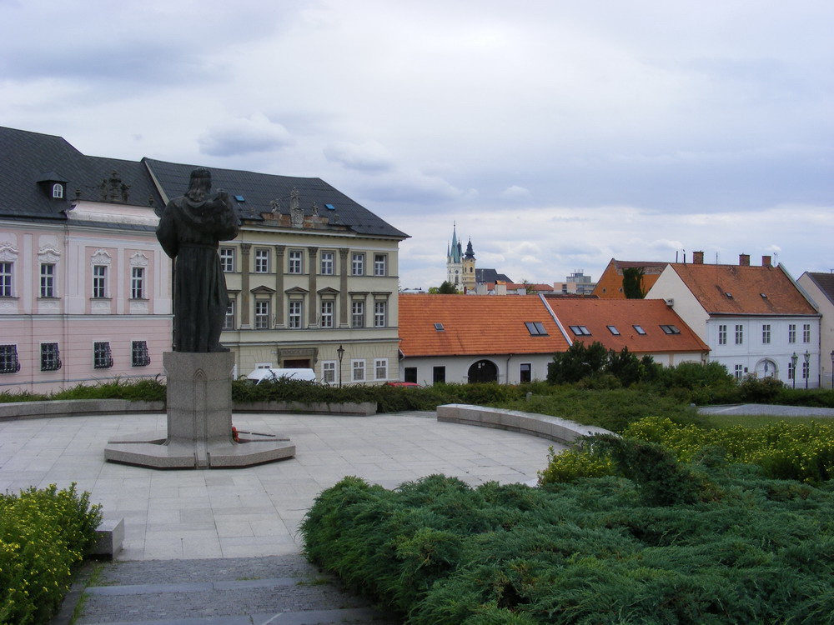
Bývanie
Historické štvrte: Podhradie s tradičnou architektúrou.
Moderné štvrte: Nové obytné komplexy a satelitné štvrte.
Dostupnosť: Ceny nehnuteľností sa pohybujú v stredných až vyšších hladinách v porovnaní s ostatnými mestami Slovenska.

Slide 7
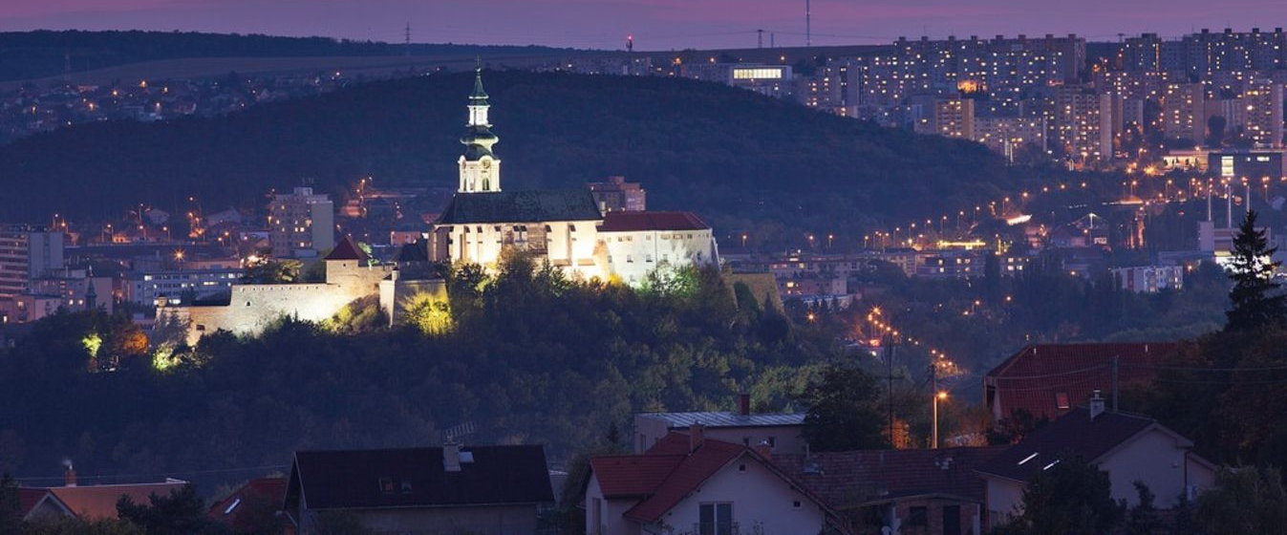
Ďakujem za pozornosť

